Slide 1
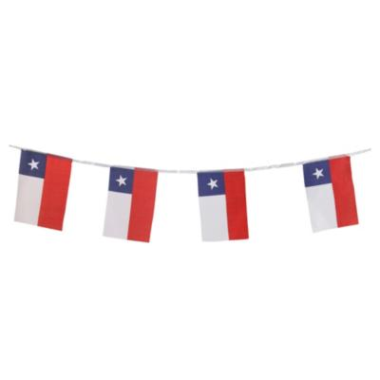
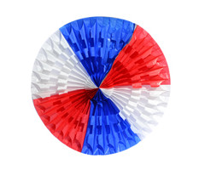
PLANIFICACIÓN CLASES VIRTUALES SEMANA N° 24 FECHA : 08- septiembre-2020
Colegio Jean Piaget
Mi escuela, un lugar para aprender y crecer en un ambiente saludable

Slide 2
ASIGNATURA /CURSO | Artes Visuales 4° Básico
NOMBRE DEL PROFESOR/A | Alicia Cuellar
EDUCADORA DIFERENCIAL | Patricia Osorio
OBJETIVO DE APRENDIZAJE PRIORIZACIÓN NIVEL 1 | Crear trabajos de arte con un propósito expresivo personal y basados en la observación del: entorno natural: naturaleza y paisaje americano entorno cultural: América y sus tradiciones (cultura precolombina, tradiciones y artesanía americana) entorno artístico: arte precolombino y de movimientos artísticos como muralismo mexicano, naif y surrealismo en Chile, Latinoamérica y en el resto del mundo. (OA 1)
INDICADORES DE EVALUACIÓN PARA OA | -Seleccionan obras de arte como referentes para la creación personal. Elaboran bocetos para desarrollar ideas para sus trabajos de arte. Describen imágenes y objetos de artesanía del arte precolombino en relación con el tema y el uso de elementos de lenguaje visual.
CONTENIDO /HABILIDADES | Demostrar disposición a expresar artísticamente las propias ideas y sentimientos.
OBJETIVO DE LA CLASE | Elaborar geoglifos con tizas en una hoja de papel Craf.
EVALUACIÓN | Ticket de salida

Slide 3
Reglas para una buena clase
Puntualidad
tener materiales solicitados
Ser respetuoso con el profesor y sus compañeros
Mantener micrófono apagado y cámara encendida(solo si el alumno quiere)
Dudas o consultas
Estar atento a la clase online

Slide 4
Inicio Activación Conocimientos Previos
RECORDEMOS
¿Qué sabes sobre los geoglifos?
¿Conoces algunos?

Slide 5
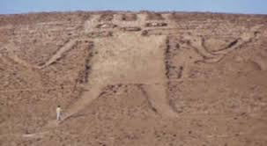
GEOGLIFOS
Los geoglifos son figuras dibujadas en laderas de cerros o en planicies, usando la técnica de adición de piedras con tonalidades oscuras de origen volcánico a manera de mosaico, para contrastar sobre un fondo más claro característico de los desiertos, o retirando la capa superficial del terreno, generalmente más oscura

Slide 6
¿Quienes los realizaron?
Los Geoglifos de Pintados fueron construidos por pueblos prehispánicos en las laderas de los cerros entre los años 700 y 1500 d.C., y en la mayoría de ellos se utilizó una técnica que consiste en extraer material superficial del cerro, para generar un contraste entre la superficie removida y natural del cerro.

Slide 7
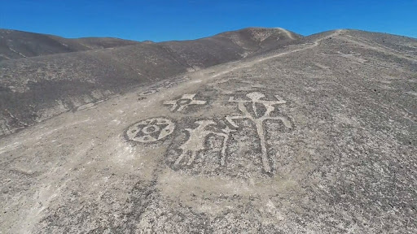
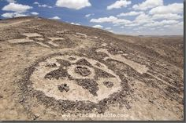
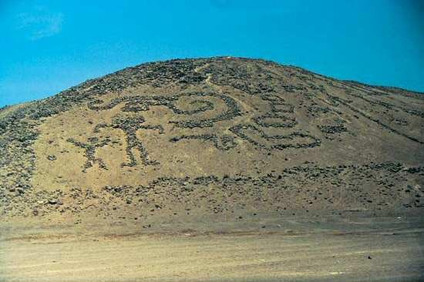
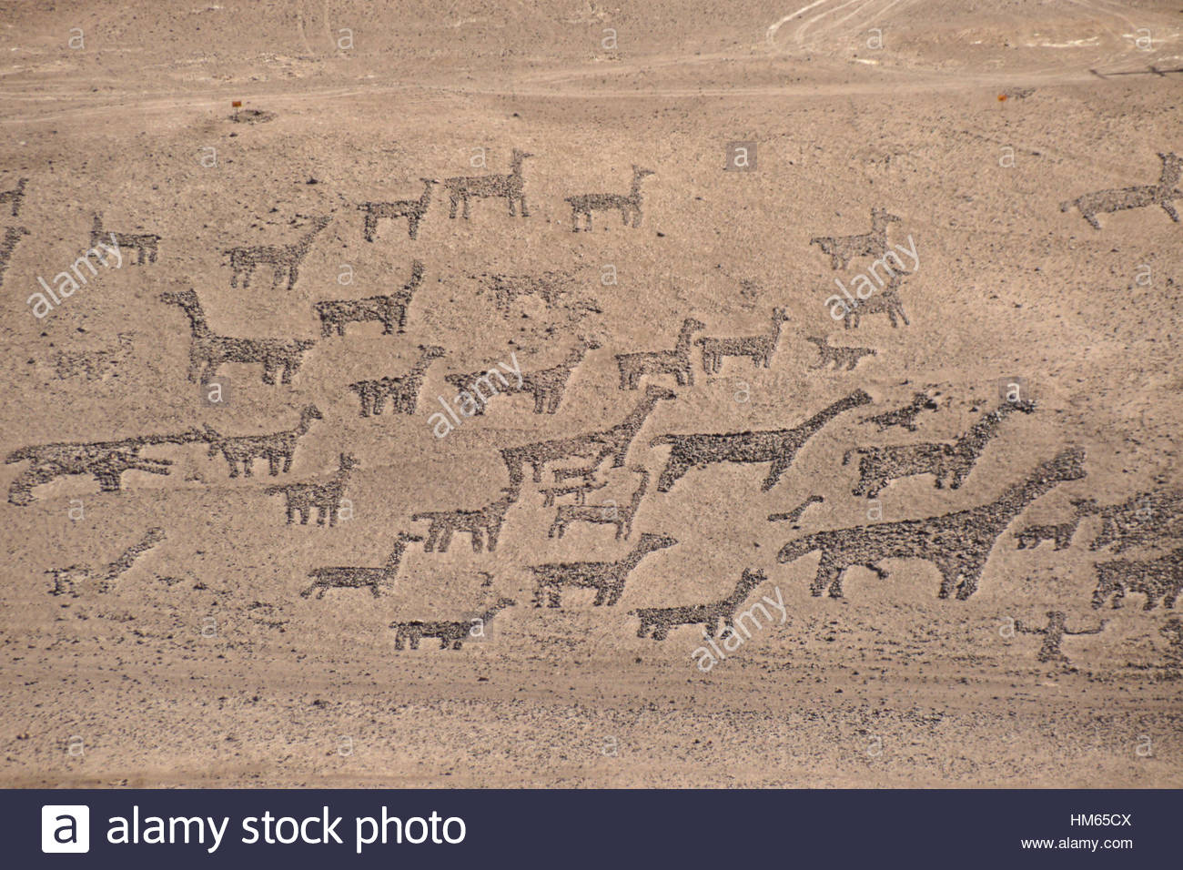
EJEMPLO DE GEOGLIFOS

Slide 8
A CREAR
AHORA QUE YA SABEMOS Y CONOCEMOS UN POCO MÁS SOBRE LOS GEOGLIFOS, ES MOMENTO DE COMENZAR A CREAR:
EN TÚ CUADERNO CREAR 2 BOCETOS DE ALGÚN GEOGLIFO QUE TE GUSTARÍA CREAR .
ESCOGE EL GEOGLIFO QUE MÁS TE GUSTÓ Y REALIZALO EN TÚ PAPEL CRAF, PARA ESO DEBES SEGUIR LOS SIGUIENTES PASOS:
PINTA COMPLETO CON LA TIZA UN TROZO DE 10X10 DE TÚ PAPEL CRAF.
CON TÚ DEDO COMIENZA A DIBUJAR SOBRE ELLA SACANDO LA TIZA.

Slide 9
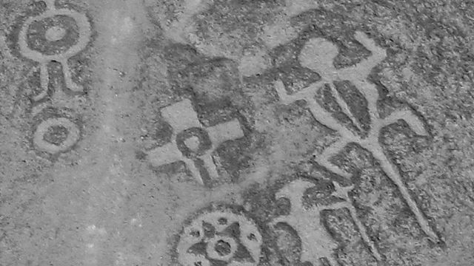
TICKET DE SALIDA
Artes Visuales
SEMANA 24
CIERRE
Nombre: _______________________________________
1) Seleccionar alguna obra de arte (geoglifos) que llame tú atención y explica por qué lo escogiste
2) Describe los 2 bocetos realizados durante el desarrollo de la clase
3) Observa la siguiente imagen y descríbela
Enviar fotografía de este ticket de salida al:
Correo: Alicia.cuellar@jean-Piaget.cl

